Slide 1
İYONLAŞTIRICI RADYASYON VE HÜCRE ÜZERİNE ETKİSİ

Slide 2
İyonlaştırıcı radyasyon :
Atomdan elektron koparabilen ve bu şekilde atomu iyonize edebilen radyasyon türüdür.
Genellikle yüksek enerjili radyasyon iyonlaştırıcı radyasyon olarak tanımlanır.

Slide 3
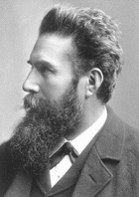
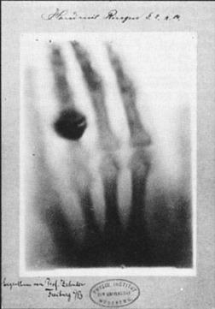
RADYASYONUN KEŞFİ
8 Kasım 1895 de Wilhelm Conrad Röntgen tarafından X-ışınlarının keşfi (ilk klinik görüntü),

Slide 4
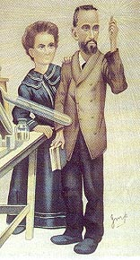
RADYASYONUN KEŞFİ
1902 yılında da Piere ve Marie Curie tarafından Radyumun keşfini takiben, radyasyon kaynakları tıpta, sanayide, tarım ve araştırmada artan bir hızla kullanılmaya başlanmıştır.

Slide 5
RADYASYON NEDİR ?
Enerjinin elektromanyetik dalgalar veya parçacıklar halinde yayınlanması, boşluğa veya bir ortama aktarılması

Slide 6
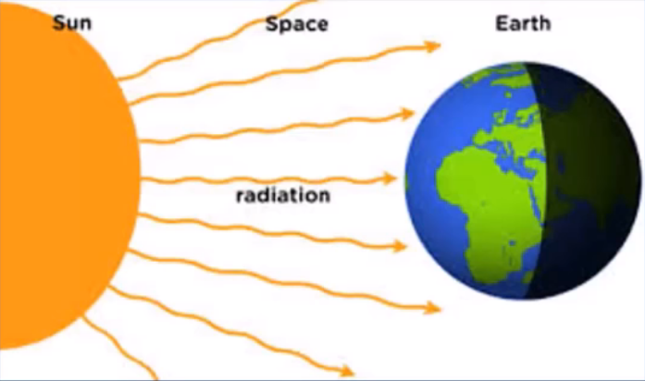

Slide 8
RADYASYON ÇEŞİTLERİ
Madde ile etkileşmesine göre;
RADYASYON
İYONLAŞTIRICI RADYASYON
İYONLAŞTIRICI OLMAYAN RADYASYON
PARÇACIK TİPİ
DALGA TİPİ
DALGA TİPİ
Hızlı elektronlar
X-Işınları
Radyo dalgaları
Beta parçacıkları
Gama ışınları
Mikrodalgalar
Alfa parçacıkları
Kızılötesi dalgalar
Görülebilir ışık
Dolaylı iyonlaştırıcı
Nötron parçacıkları

Slide 12
İyonlaştırıcı radyasyon :
1- Elektromanyetik radyasyon: X ve Gama ışınları
2- Partikuler radyasyon: elektron, proton, nötron, pi mezon, ağır iyonlar ve alfa partikülleri

Slide 13
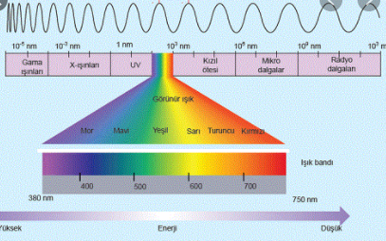
Elektromanyetik Spektrum
X ve gama ışınları →iyonizan
Radyodalgaları, mikro dalgalar, kızıl ötesi ışınlar, görünür ışık, morötesi ışınlar ve ultraviyole → noniyonizan

Slide 14
Elektromanyetik radyasyonun ortak özellikleri:
1-Boşlukta doğrusal olarak ve ışık hızıyla yayılırlar ( 300.000 km/sn).
2- Elektrik yükleri yoktur.
3- Maddeden geçerken enerjileri saçılma ve absorbsiyona uğrar.
4- Enerjileri dalga boyu ile ters, frekanslarıyla doğru orantılı olarak artar
5-Geçtikleri ortamda enerjinin şiddeti uzaklığın karesiyle ters orantılı olarak azalır.

Slide 15
İyonlaştırıcı partiküler radyasyondan klinik olarak en çok kullanılan →elektron

Slide 16
Elektronlar:
Kütleleri düşük
Yükleri negatif
Lineer akseleratör veya betatron gibi cihazlarla yüksek enerjilerle hızlandırılabilinirler
Elektronlar nükleer bozunma esnasında da üretilebilinirler.
X ve gama ışınlarından farklı olarak elektronların belli bir erişim mesafesi yani menzili vardır.
Plastik, cam veya metal tabakalarla soğurulabilinirler

Slide 17
Proton→
artı yüklü
kütlesi nötronla aynı
Nötron→
Yüksüz
Atom çekirdeğinin bir arada durmasını sağlarlar

Slide 18
Radyasyonun hücre ve doku üzerine etkileri

Slide 19
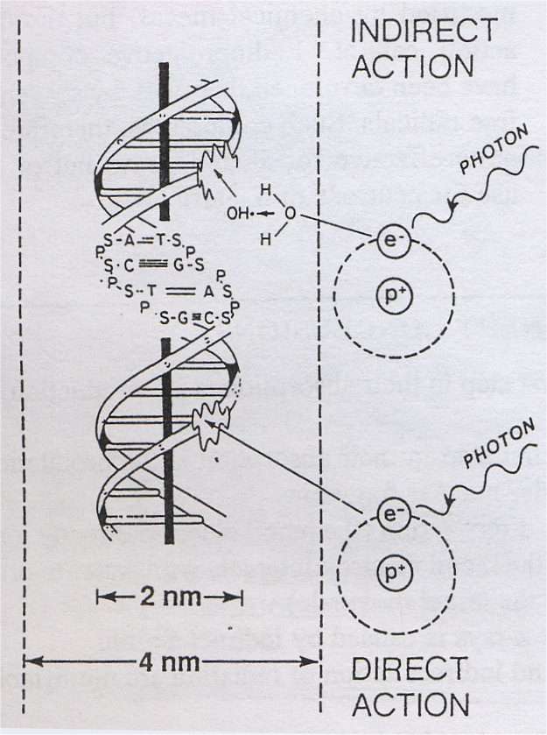
Radyasyonun Direk ve İndirek etkisi
Iyonizasyon DNA molekülünde: DİREK ETKİ
Hücre sitoplazmasında H2O moleküllerinin iyonizasyonu→Serbest radikaller→ DNA hasarı: İNDİREK ETKİ

Slide 20
Indirek etki
X, Gamma ışınlarında 2/3 etki: İndirek
Foton→H2O → H2O⁺ + e⁻
H2O⁺ + H2O →H3O⁺ + OH°
OH°+OH° → H2O2
Moleküler O2: R°+O2 → RO2: HASAR FİKSASYONU
-SH bileşikleri: Serbest radikaller ile birleşip etkisizleştirme

Slide 21
Biyolojik etki
X,Gamma ışını
↓ 10⁻¹⁵ sn
İonizasyon
↓ 10⁻¹⁰ sn
İyon Radikal
↓ 10⁻⁹ sn
Serbest radikal
↓ 10⁻⁵ sn
Kimyasal bağlarda kırık
↓ saat-ay-yıllar
Biyolojik etki

Slide 22
Radyasyon hasarı
Radyasyon Hasarı→ Biyolojik etki:
Hücre ölümü
Mutasyon,
Karsinogenezis
HEDEF: KROMOZOMAL DNA

Slide 23
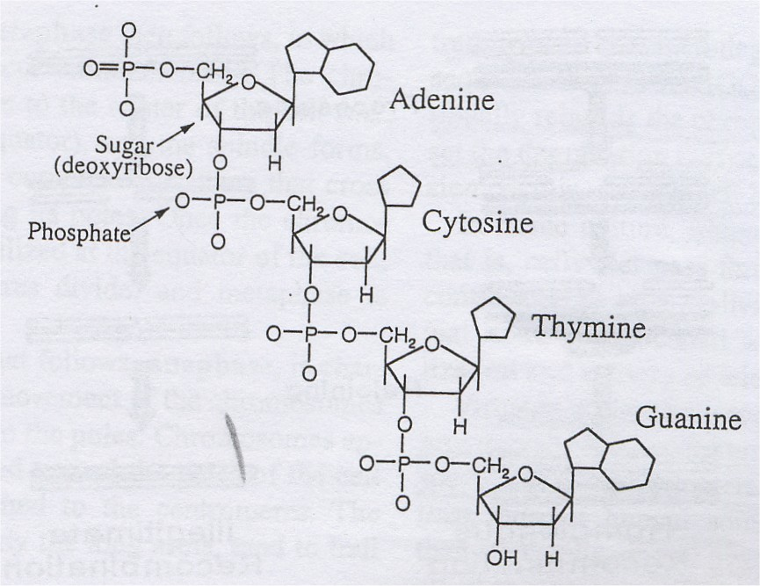
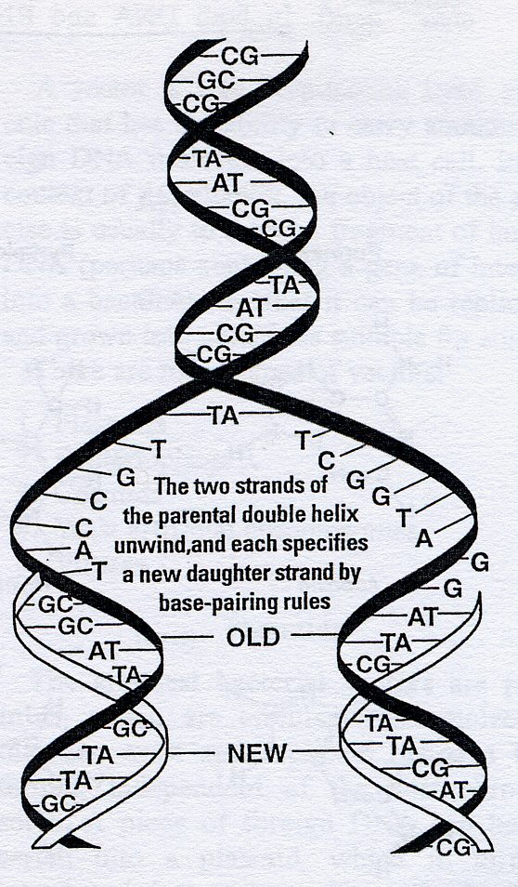
DNA
Sayfa 18 fig 2.1

Slide 24
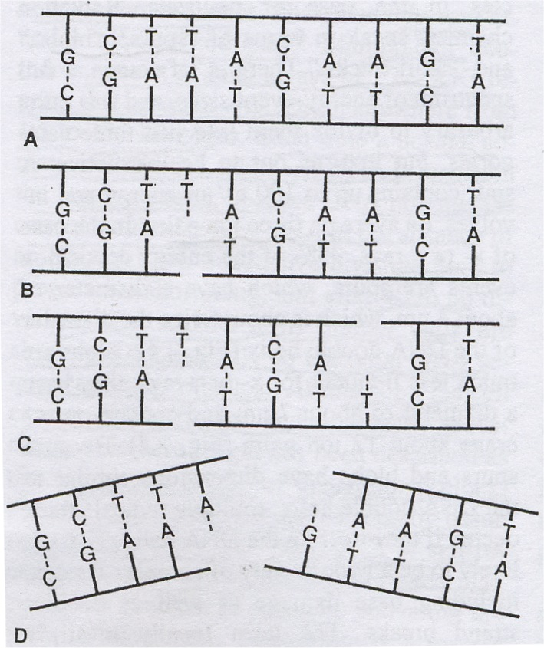
DNA hasarı
Tek zincir kırıkları,
Çift zincir kırıkları
Baz hasarı

Slide 25
Kromozomal aberasyonlar

Slide 26
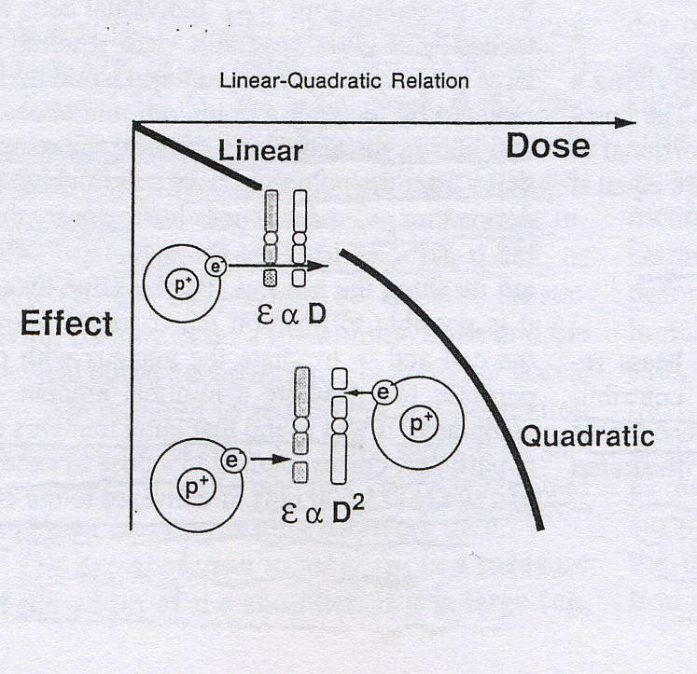
Hücre ölümü
Mitotik hücre ölümü
en sık hücre ölüm şekli
asıl etki: asimmetrik kro. Aberasyonları
Apoptozis

Slide 27
Apoptozis
Programlanmış hücre ölümü
p53
BCL-2 ailesi
CD 95/Fas/Apo-1 ligand
TNFR (TRAIL)

Slide 28
Radyasyona bağlı apoptozis
Normal dokularda yüksek oranda hücre tipine bağlı
Hematopoetik h, germ h.de radyasyon sonrası asıl ölüm şekli
Tümöral dokularda da apoptotik ölüm mevcut ancak mitotik hücre ölümü de en az apoptozis kadar önemli.

